Slide 1
University Physics
Xi’an Jiaotong University
Dec. 3, 2019

Slide 2
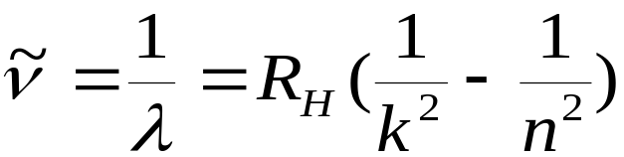
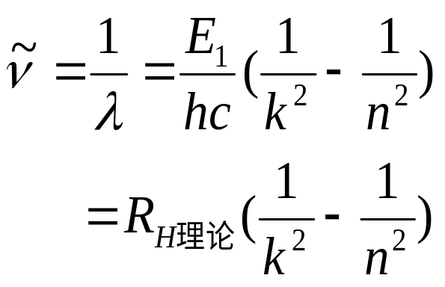
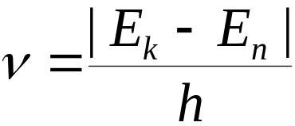
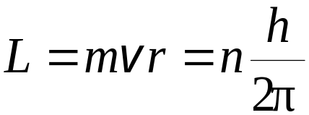
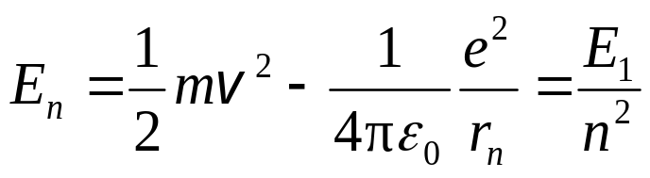
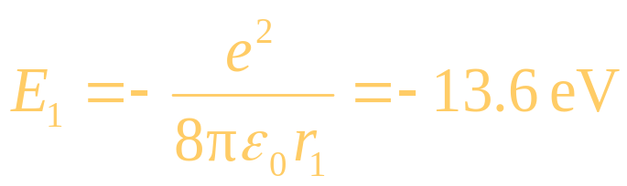
回顾：
氢原子光谱:
分立线状光谱
1. 定态假设
电子作圆周运动
不辐射电磁波
定态的能量不连续
2. 跃迁假设
3. 角动量量子化假设
<number>/29

Slide 3
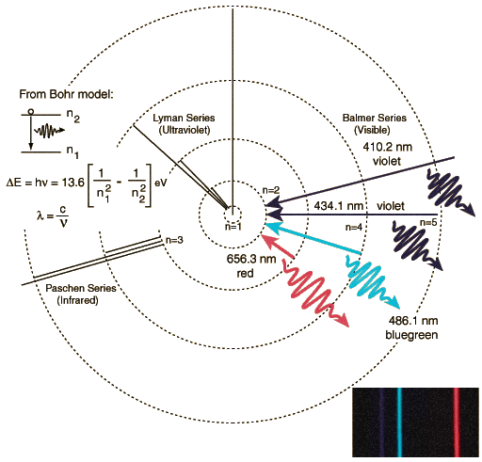
<number>/29

Slide 4
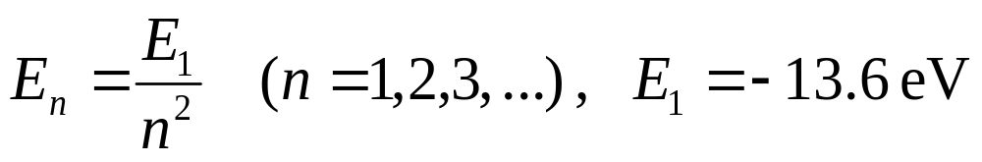


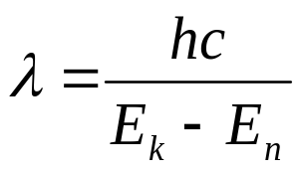



例: 用动能为12.2 eV电子轰击处于基态的氢原子，试求氢原子被激发后可能发出的谱线波长?
解：
根据Bohr能级
最多被激发到 n = 3 的激发态
n = 3
n = 2
n = 1
<number>/29

Slide 5
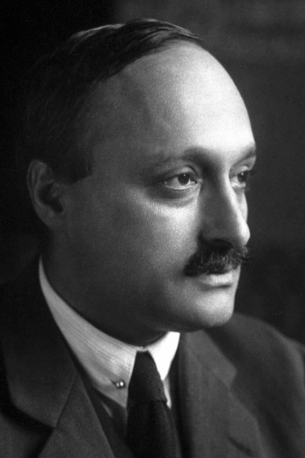
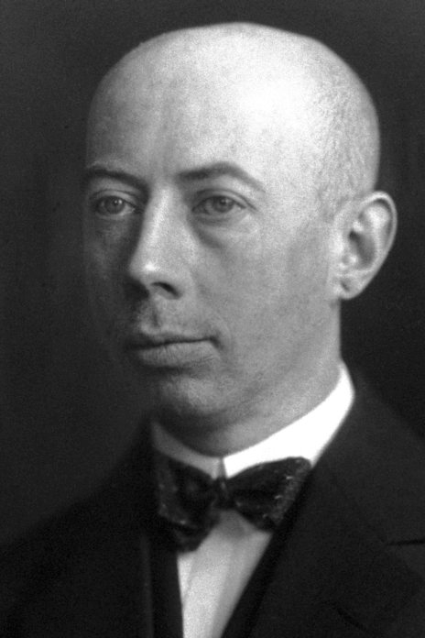
1914年，德国科学家詹姆斯·弗兰克和古斯塔夫·路德维希·赫兹研究气体放电中低能电子与原子相互作用时，发现：透过汞蒸汽的电子流随电子的能量呈现有规律的周期性变化。
实验证实了原子内部的能量是量子化的，是对玻尔原子能量量子化理论的第一个决定性的证据！
同获1925年诺贝尔物理学奖"for their discovery of the laws governing the impact of an electron upon an atom."
詹姆斯·弗兰克
1882-1964
古斯塔夫·赫兹1887-1975
<number>/29

Slide 6






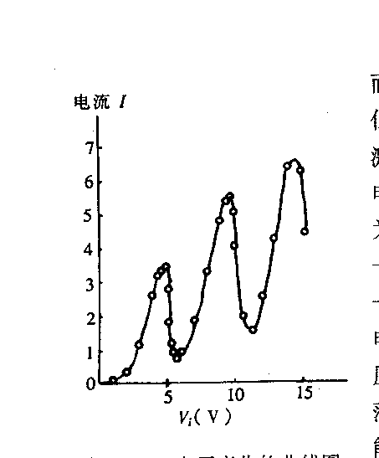



弗兰克-赫兹实验
K：热阴极，发射电子
KG区：电子加速, 与Hg原子碰撞
GA区：电子减速, 能量大于0.5
eV的电子可克服反向偏
压,产生电流。
实验装置示意图
实验结果
电流突然下降时的电压相差都是4.9V，即KG间的电压为4.9V的整数倍时，电流突然下降。
<number>/29

Slide 7
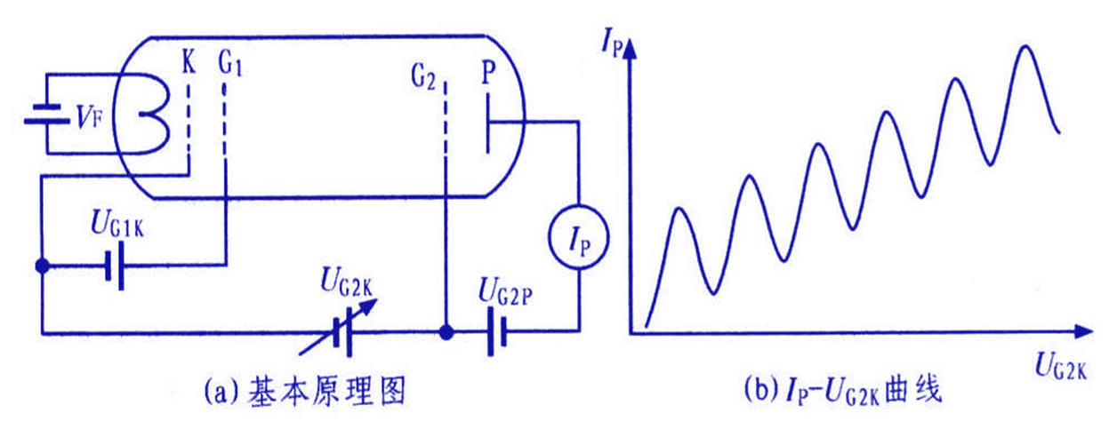
实验结果分析：
当加速电压很低，小于 4.9V 时，随着电压的增加，单位时间抵达阳极的电子数增加，电流也平稳地单调递增；
当电压在 4.9V 时，电流猛烈地降低，几乎降至 0 安培。
继续增加电压，电流也跟随着平稳地增加，直到电压达到 9.8V，又观察到类似的电流猛烈降低。
电压每增加 4.9V，电流就会猛烈降低。
Hg原子只吸收
4.9eV的能量
<number>/29
Notes:
通过弹性碰撞和非弹性碰撞的理论，法兰克和赫兹给予了这实验合理的解释。
1）当电压很低时，被加速的电子只能获得一点点能量。他们只能与水银原子进行纯弹性碰撞。这是因为量子力学不允许一个原子吸收任何能量，除非碰撞能量大于将电子跃迁至较高的能量量子态所需的能量。
由于是纯弹性碰撞，系统内的总动能大约不变。又因为电子的质量远远小于水银原子的质量，电子能够获取大部分的动能。增加电压会使电场增加，刚从阴极发射出来的电子，感受到的静电力也会加大。电子的速度会加大，更有能量地冲向栅极。所以，更多的电子会冲过栅极，抵达阳极。因此安培计读到的电流也会单调递增。
2）水银原子中电子的最低激发能量是 4.9eV。当加速电压升到 4.9 V时，每一个移动至栅极的自由电子拥有至少 4.9 eV动能（外加电子在那温度的静能）。自由电子与水银原子可能会发生非弹性碰撞。自由电子的动能可能被用来激发水银原子的电子，从一个能量量子态跃迁至另一个能量量子态。但是，经过这非弹性碰撞，自由电子失去了 4.9eV 动能，它不再能克服栅极与阳极之间的负电压。大多数的自由电子会被栅极吸收。因此，抵达阳极的电流会猛烈地降低。
3）假设加速电压大于 4.9 V，自由电子会在从阴极移动至栅极的路途中，遇到一个非弹性碰撞，失去 4.9 eV，然后继续被加速。照着这方式，在电压超过 4.9 V后，电流重新单调递增。当电压在 9.8 V时：每一个自由电子有足够的能量造成两次非弹性碰撞，失去 9.8eV 的能量。自由电子又无法抵达阳极，安培计读到的电流再度会猛烈地降低。
4）由此可见，当电压每增加 4.9 V，就会发生一次非弹性碰撞；当自由电子能够累积足够的能量(4.9 eV的整数倍)后，造成多次的非弹性碰撞。

Slide 8


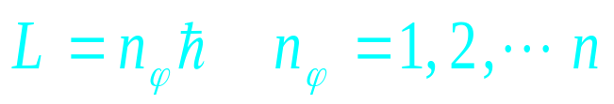
四. 索莫非( A.Sommerfeld ) 椭圆轨道理论（1916年）
深入研究氢原子光谱
发现光谱的精细结构
修正玻尔理论 —玻尔-索莫非理论
1. 电子绕核运动，轨道不限定是圆，也可能是椭圆，
原子核在椭圆的一个焦点上
2. 索莫菲提出的两个量子化条件是
1） 原子的能量是整数 n 的函数
—— 主量子数
2）电子的轨道角动量 必须等于 的整数倍
—— 角量子数
<number>/29
Notes:
在玻尔的氢原子理论得到实验的证实之后，通过光谱分析来研究原子的内部结构得到了世人广泛的关注；当用较精密的仪器去观测氢原子的光谱时发现：每一条光谱线实际上包含了一组非常靠近的细谱线，称为谱线的精细结构。因此，玻尔理论解释光谱的精细结构时遇到了问题。1916年，德国物理学家索莫非对玻尔氢原子理论进行了一定的修正，给出了玻尔-索莫非理论来解释光谱的精细结构。我们知道，电子绕核的运动轨道可以是圆，也可以是椭圆（和行星绕恒星的运动轨道类似）。

Slide 9
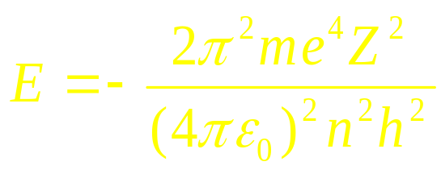
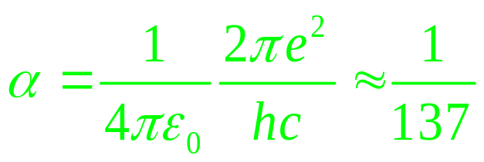
由量子化条件，求椭圆长半轴和短半轴
—— 玻尔半径
3. 能量关系
在同一能级下包含着几个运动状态，称为能级的简并性。
4. 索莫非氢原子能量（含相对论效应）
解释了氢原子的精细结构
精细结构常数
<number>/29
Notes:
在同一能级下（主量子数 n 一定下）包含着多个运动状态（即，角量子数 nφ 可取不同的整数），称为能级的简并性。
如果考虑相对论效应之后，系统的能量就不仅和主量子数有关，同时和角量子数也有关。因此，一个主量子数所决定的能级实际上就包含了n个非常靠近的能级；由此可以解释氢原子光谱的精细结构。
但是，这些都还是建立在经典轨道上做出的量子化的修正。从量子力学基本方程出发，可以求解到角动量量子化的正确公式，L=[l(l+1)]⁻¹h/2π。

Slide 10
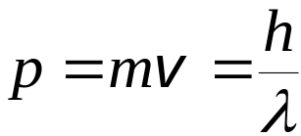
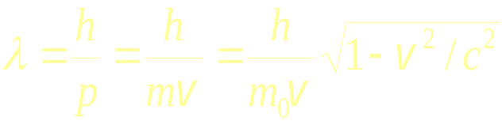
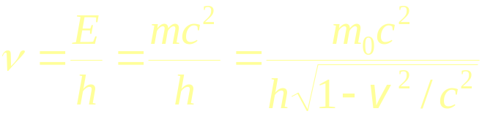

 | 波动性 ( λ , v) | 粒子性 (m , p)
光
+
+
实物粒子
?
+
§16.5 微观粒子的波粒二象性
一. 德布罗意假设 (1924年)
假设: 实物粒子（电子、原子、分子）具有 波粒二象性
质量为 m 实物粒子以速率 v 运动，既具有以能量 E 和动量 p 描述的粒子性，也具有以频率 ν 和波长 λ 描述的波动性
波长
频率
<number>/29

Slide 11
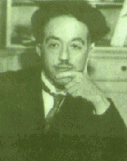
德布罗意 (Louis Victor due de Broglie, 1892-1987)
法国物理学家。1929年诺贝尔物理学奖获得者，波动力学的创始人，量子力学的奠基人之一。
德布罗意原来学习历史，后来改学理论物理学。他善于用历史的观点，用对比的方法分析问题。
1923年，德布罗意试图把粒子性和波动性统一起来。1924年，在博士论文《关于量子理论的研究》中提出德布罗意波，同时预言电子在晶体上作衍射实验的想法。
爱因斯坦觉察到德布罗意物质波思想的重大意义，誉之为“揭开自然界巨大帷幕的一角”。
德布罗意
法国物理学家
（1892-1987）
<number>/29

Slide 12

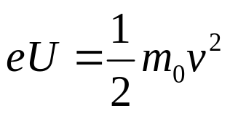
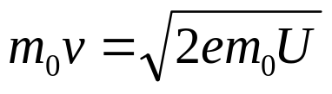
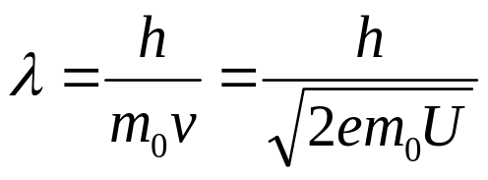
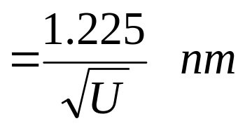
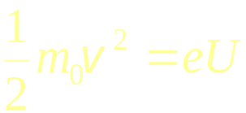
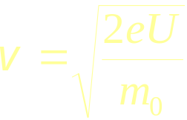
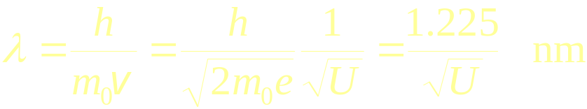


静电场加速：
非相对论效应情况下
例
计算经过电势差 U₁ =150 V 和 U₂ =10⁴ V 加速的电子的德布罗意波长（不考虑相对论效应）。
解
根据
，加速后电子的速度为
根据德布罗意关系 p = h /λ，电子的德布罗意波长为
可以通过晶体衍射证实电子的波动性
波长分别为
<number>/29

Slide 13
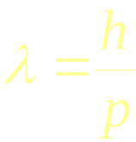
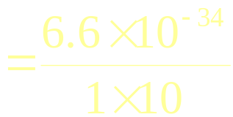
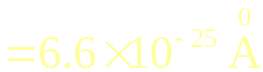



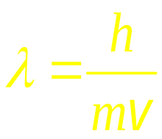

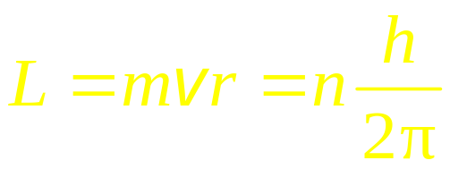
例: 一个棒球的质量 m=1 kg，速度 v =10 m/s
求 它的德布罗意波长
当今最精密的仪器也无法测出
解:
例：从德布罗意物质波导出氢原子玻尔理论角动量量子化条件.
解：两端固定的弦，若其长度等于波长则可形成稳定的驻波
将弦弯曲成圆时
电子绕核运动其德布罗意波长为
电子
驻波
角动量量子化条件：
<number>/29

Slide 14






例：设电子的总能量可写成动能和静能之和。试推导出计
算物质波波长公式，以及当电子速度比光速小得多时
的近似式。
解：
由德布罗意关系有
<number>/29

Slide 15
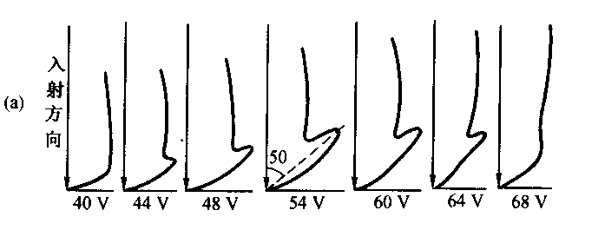
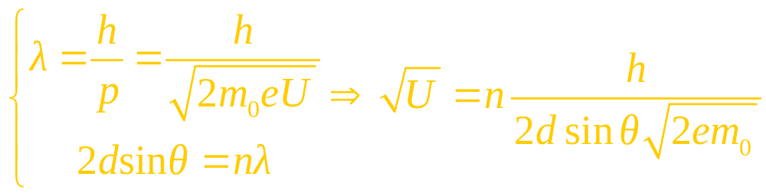
二. 德布罗意波的实验验证
1. 戴维逊-革末实验
1927年，戴维逊和革末的电子散射实验是用电子束垂直投射到镍单晶，电子束被散射。散射电子的强度分布可用德布罗意关系和衍射理论给以解释，从而验证了物质波的存在。
实验装置示意图：
K
在加速电压U= 54V，θ=50°时，探测器中的电流出现极大值。
理论值与实验结果相差很小，表明电子确实具有波动性
θ
G
M
<number>/29
Notes:
实验值：设定级次n=1，d=0.091nm为镍晶体表面的原子间距，θ=50°时，可得电子束波长为0.165nm；
理论值：根据德布罗意关系计算得到的波长和实验值相一致。

Slide 16
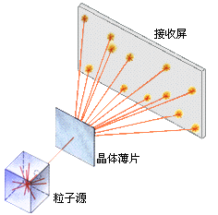
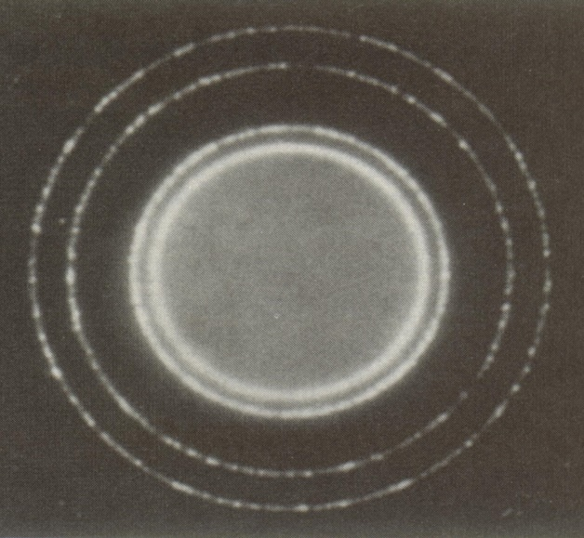
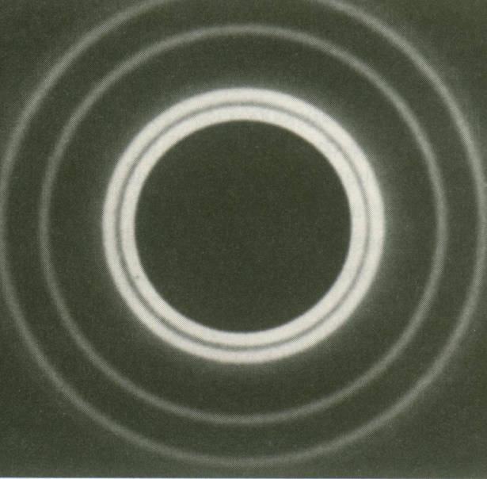
2. 汤姆逊实验
1927年，G.P. 汤姆逊在实验中，让电子束通过薄金属层后射到照相底板上，结果发现，与 X射线通过金箔时一样，也产生了清晰的电子衍射图样。
电子束
X射线
衍射图样
（波长相同）
<number>/29

Slide 17

3. 电子通过狭缝的衍射实验
  1961年，Jonsson制成长为50mm，宽为0.3mm，缝间距为1.0μm的多缝。用50kV的加速电压加速电子，使电子束分别通过单缝、双缝等，均得到衍射图样。
单缝 双缝 三缝 四缝
<number>/29

Slide 18
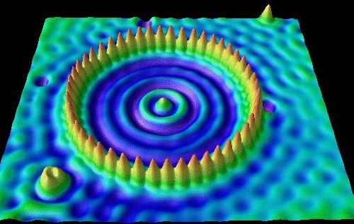
此外：
1993年，Crommie等人用扫描隧道显微镜技术，在铜(111) 表面上的铁原子排列成半径为 7.13 nm 的圆环形量子围栏，用实验观测到了在围栏内形成的同心圆状的驻波，直观地证实了电子的波动性。
48个铁原子形成“量子围栏”，围栏中形成的电子驻波
<number>/29

Slide 19
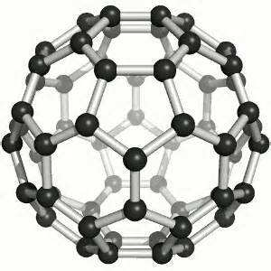
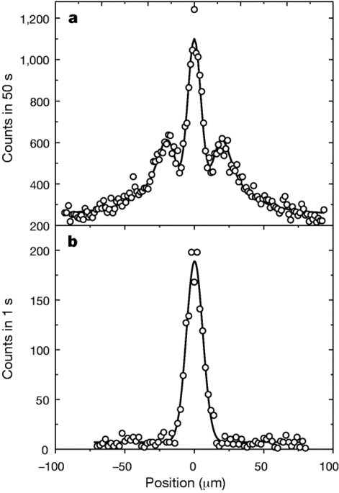
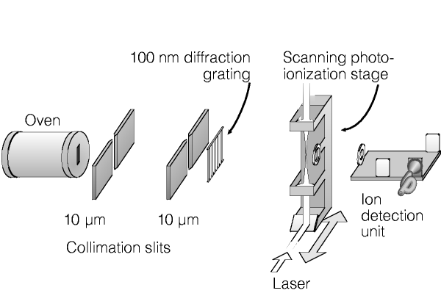
Wave–particle duality of C₆₀ molecules （其它实物粒子）
Nature 401, 680–682 (14 October 1999)
<number>/29

Slide 20
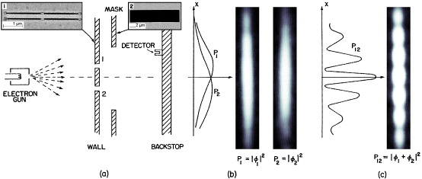
Controlled double-slit electron diffraction
New Journal of Physics, 15: 033018 (2013) .
<number>/29

Slide 21
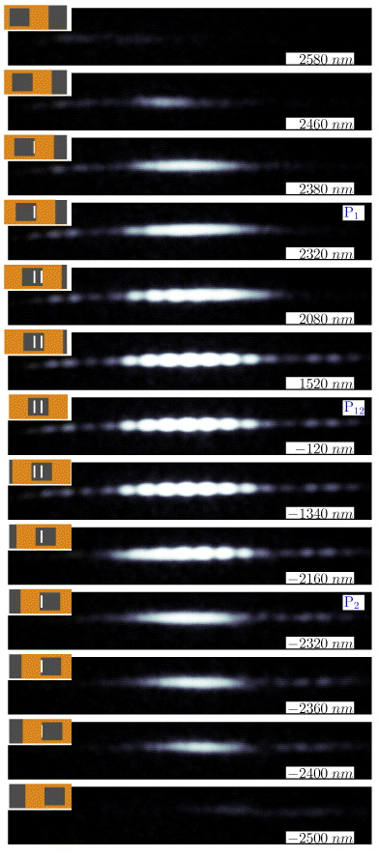
Controlled double-slit electron diffraction 视频演示
New Journal of Physics, 15: 033018 (2013) .
<number>/29

Slide 22
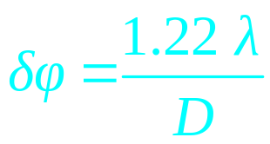
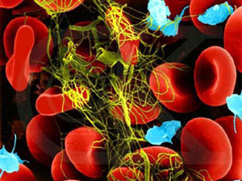
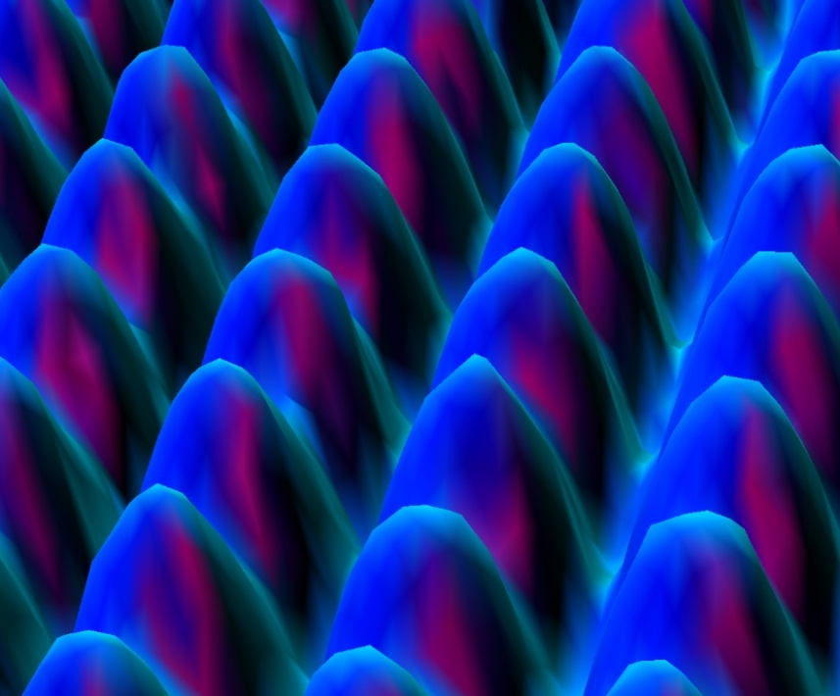
物质波的应用举例
电子波波长
<<
光波波长
电子显微镜分辨率
远大于
光学显微镜分辨率
观测仪器的最小分辨角
1932年，德国的鲁斯卡研制成功第一台电子显微镜
<number>/29

Slide 23
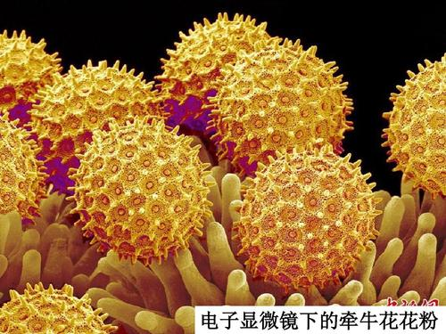
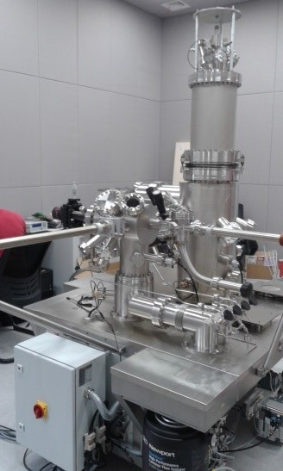
扫描隧道显微镜 (材料表面的晶格结构，电子能带信息等)；
场发射扫描电子显微镜 (可以实现低电压、高真空超高分辨率，更好地对样品表面和三维结构观察)；
透射电子显微镜
<number>/29
Notes:
扫描隧道显微镜：利用电子的量子隧穿效应来探测物质表面结构的仪器；
场发射扫描电子显微镜：利用二次电子成像原理的仪器（二次电子：在入射电子束作用下被轰击出来并离开样品表面的样品原子的核外电子叫做二次电子。二次电子一般都是在表层5~10nm深度范围内发射出来的，它对样品的表面形貌十分敏感，因此，能非常有效的显示样品的表面形貌。）；
透射电子显微镜：把加速和聚集的电子束投射到非常薄的样品上，电子束穿过样品时会携带有样品的信息，从而形成透射电子的成像。

